Slide 1
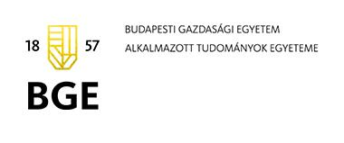
Tasi Péter
team coach
BGE Team Academy
GYAKORLATORIENTÁLT MEGOLDÁSOK
A FELSŐOKTATÁSBAN
A TEAM ACADEMY

Slide 2
Felsőoktatási intézmények és vállalatok együttműködési területei
Rendszer szinten rendelkezésre álló lehetőségek (pl. szakmai gyakorlat, duális képzés)
Rendszer szintű és intézményi kezdeményezések (pl. Karrier Irodák, Erasmus+ szakmai gyakorlat, közös képzések és kutatások vállalatokkal)
Intézményi kezdeményezések (pl. ösztöndíjak, esettanulmányi versenyek, TDK-témák, vállalati kurzusok, előadások, tanácsadó testületek működtetése, célzott egység létre hozása a kommunikáció és együttműködés segítésére (BGE Munkaerő-piaci Kapcsolatok Iroda))
Külső kezdeményezések (pl. vállalati ösztöndíjak, pályázatok, vállalati hallgatói versenyek, vállalati kutatási megbízások, megrendelések, intézményi kapacitások igénybevétele (infrastruktúra „bérlése”), felnőttképzések „megrendelése”)

Slide 3
Alkalmazott Tudományok Egyeteme
(University of Applied Sciences)
Ennek az intézményi kategóriának fontos ismérve többek között:
a gyakorlatorientált képzés
a kiterjedt vállalati kapcsolatrendszer
a részben vállalatokkal közösen folytatott alkalmazott kutatások

Slide 4
Gyakorlatorientáltság a felsőoktatásban
A gyakorlatorientáltság bizonyos szinten korábban is jelen volt. (A legtöbb gazdaságtudományi alapképzés korábban is gyakorlatorientált volt, kötelező féléves szakmai gyakorlattal.)
Különböző kezdeményezések a gyakorlatorientáltság növelése érdekében (pl.: BGE - Team Academy)
Diplomás Pályakövetési Rendszer: jó elhelyezkedési lehetőségek, elégedett végzett hallgatók, de a gyakorlatorientáltság további növelését javasolják!
Gyakorlatorientáltság növelése - win-win-win szituáció: jó a hallgatóknak, a felsőoktatási intézményeknek és a vállalatoknak. De: a vállalatoknak és az intézményeknek komoly felkészülés, feladatok! Hallgatóknak: más típusú hozzáállás

Slide 6
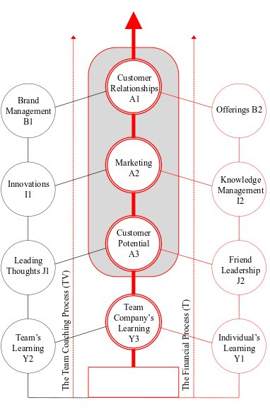
Az ötlet
2012
Kick-off Team Academy Budapest
2010
Szervezeti keretek megteremtése
a BGE-n
Nemcsak…
…egy iskolai keretek között
Hanem…
…valós üzleti környezetben
… oktatási modell alapján
…nemzetközi hálózat tagjaként
1993
PARTANEN, Johannes – Jyväskylä (FIN)
Tiimiakatemia

Slide 7
Team Academy a világban
10+ ország alkalmazza a Team Academy-típusú oktatási formát
~10.000 főt elérő szemlélet
~1.300 hallgató, ~400 Team Coach
alapképzés
3,5 év
érettségi után közvetlen felvétel
előképzettség nincs
a hallgatók 91%-a a végzés után 6 hónappal aktív munkavállaló
37% indít önálló vállalkozást
47% a végzést követő második évben is önfoglalkoztató

Slide 8
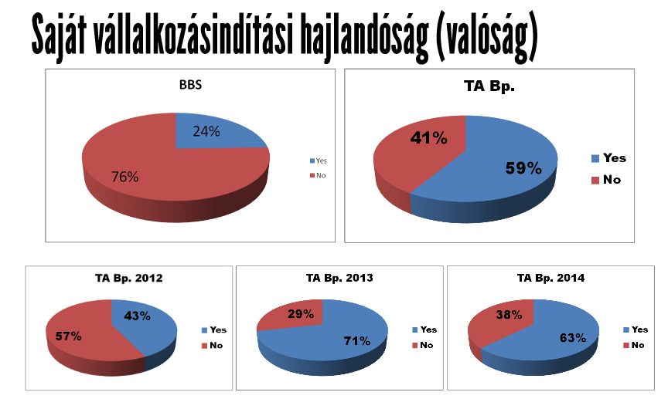
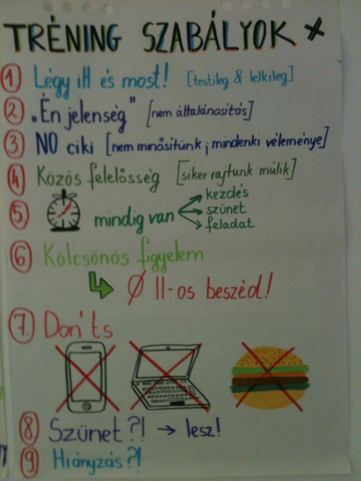
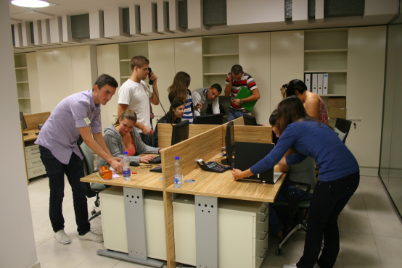
Team Academy a BGE-n
Miben más?
nincsenek hallgatók
teampenterpreneur-ök
nincsenek tanórák
tréning és dialógus
nincsenek tantermek
open-office places
nincs szimuláció
valós üzleti projektek
kevesebb kontroll
self-responsibility
Hogyan?
Learning-by-doing alapú képzés
Specializációként (szakirány)
Csapatmunka és csapatban tanulás

Slide 9
Team Academy a BGE-n #2
Keretek (személyi és idő)
2012
14+15 hallgató
2 csapat
2 team coach
2013
15+16 hallgató
2 csapat
2+1 team coach
2014
18 hallgató
1 csapat
3 team coach
2015
TA Consulting
Group
Szövetkezet
The Blues
29 hallgató
2 csapat
3/2 team coach
A.C.T.
IDS

Slide 10
Együttműködés a TA-vel
‘Anything is possible’
rugalmas
nyitott
kreatív
elhivatott
sokszínű
piackutatás
tesztelés
marketing terv és kivitelezés
rendezvényszervezés
adatbázisépítés
...
21-27 év közötti hallgatók
Kik?
Mit?
projektek
előadások
„challange”-k
Hogyan?

Slide 11
Henry Ford

Slide 12
Köszönöm a figyelmet!

